Slide 1
Landelijke Ronde Tafels voor Smart Mobility

Slide 2
Landelijke Ronde Tafels voor Smart Mobility
Samen werken aan randvoorwaarden voor versnelling en opschalen van implementatie
Notes:
2

Slide 3
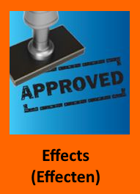
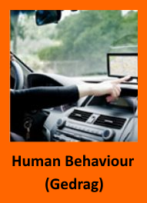
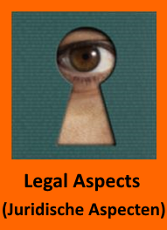
Landelijke Ronde Tafels Smart Mobility: gezamenlijke inspanning
Versnellen en opschalen implementatie van grootschalige slimme mobiliteit.
Eén plek in NL waar de discussie plaats vindt en beslissingen worden genomen: tactisch bestuur, regiegroep SMITS en 5 nov groep.
Onderwerpen:

Slide 4
Doelstellingen
Versnellen opschaling, valuecases zichtbaar maken (overheid) en businessmogelijkheden vergroten (bedrijven)
Internationale impact
Niet praten maar doen, concrete bruikbare resultaten

Slide 5
De kans voor Slimme Mobiliteitsoplossingen De Ronde Tafels Smart Mobility
Raamwerk
Referentiekader
Garanties
Toekomstvast
Schaalbaarheid
Openheid
Niet nog eens
het wiel
uitvinden
Geen leverancier afhankelijkheid
(Vendor-Lock-in)
Innovatie
Economie
Mobiliteit
Maak mobiliteit comfortabel
Economische waardeketen
Verbetering verkeersdoorstroming
Verhogen veiligheidsaspect
Terugdringen uitstoot
Samenwerken en kennisdelen om grootschalige implementatie van Slimme Mobiliteits Oplossingen te versnellen
Notes:
The Round Tables are manned by key stakeholders with the mandate of industrial partners, government agencies, and knowledge institutes. They are willing to bring their experience to the table and invest in a shared framework. The results of the Round Table discussions are collated by a C-ITS board and used in new projects. Through this working process, we are able to optimize our input for European workforces and respond quickly to international issues, with broad support. Moreover, by partnering together, we can lower each party’s individual costs, increase the impact of the solutions, and minimize confusion in the playing field. Strong partnership is also vital when it comes to garnering support and upscaling individual projects.
We have realized the first dutch profiles and recommendations together ,collated by a C-ITS board. These results will be used in new upcoming projects in the Netherlands. Both industry and government profits from this because:
For companies, the Round Tables provide a point of reference. By developing and defining framework criteria collectively, you create an ecosystem in which market parties are willing to invest. This promotes upscaling and thus economic profitability. Moreover, it is more efficient to not have to keep inventing the wheel.”
Also government agencies, benefit from collectively defined boundary conditions. It allows them to implement solutions on the street that are scalable, open to all, and brand- and technology-independent – and, thus, future-proof.”
And last but not least: we are not just implementing a new piece of technology, we are changing our total system of traffic management. This system exist of cars, roadside units, data sets, in car products, cell telephones communicating with each other continuously. Systemparts from different parties, with different roles and development cultures . This system will only work well, as we share information and make frameworks how to interact within this complex system.

Slide 6
Structuur van een Ronde Tafel
Open voor iedereen…
… Maar niet vrijblijvend!
Gezamenlijke werkagenda
Voorzitter - boegbeeld van de tafel + secretaris
Beste experts op het betreffende thema beschikbaar (internationaal verbonden)
Stakeholders met voldoende mandaat en binding met praktijk (idem)
Centrale ondersteuning (communicatie, documentenbeheer, secretariaat)

Slide 7
Structuur (algemeen)
DITCM procesmanagement: coördinatie, bewaken samenhang, kwaliteit en impact
Communicatie
Secretariële ondersteuning

Slide 8
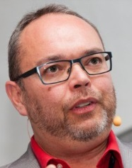
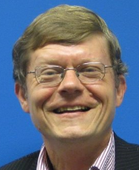
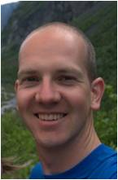
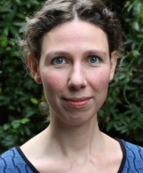
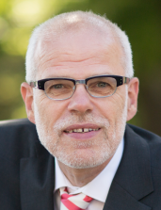
Voorzitters
 | Laurens Lapré | Gilles Ampt | Thijs Muizelaar | Ilse Harms | Wouter van Haaften

Slide 9
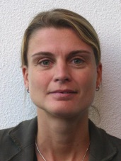
Organisatiestructuur
h
Samenhang
Linking pin:
Manager Ronde Tafels
Joëlle van den Broek (DITCM)
Architectuur & Interoperabiliteit
Security
Gedrag
Effecten
Juridische aspecten
Ronde Tafels voor
Smart Mobility
Gedragen resultaten per thema
Tactische Board
Vaststellen, samenhang bewaken
5 november groep
Adviseren
Regie groep SMITS
Advies en verbreden

Slide 10
Projecten
PPA
BB A58
ITS Corridor
Truck Platooning
BB iVRI
BB TT
EU Compass4D
EU Intercor
Samenhang
“ervaringen inbrengen en resultaten gebruiken“
Top down: inbreng van de belangrijke onderwerpen om op de Agenda te plaatsen
Architectuur & Interoperabiliteit
Security
Gedrag
Effecten
Juridische aspecten
Operationeel
Ronde Tafels voor
Smart Mobility
Gedragen resultaten per thema
Tactisch
Tactische Board
Vaststellen, samenhang bewaken
5 november groep
Adviseren
Strategisch
Regie groep SMITS
Advies en verbreden

Slide 11
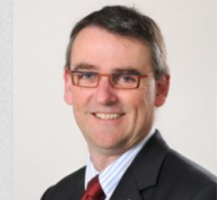
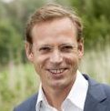
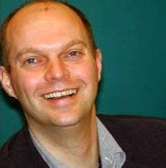
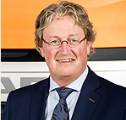
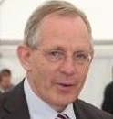
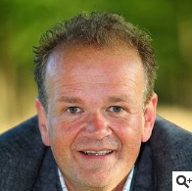
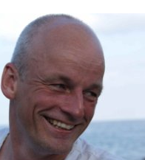
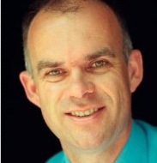
Tactisch bestuur
Voorzitter: Theo Stevens
Overheid Nationaal: Kai Feldkamp (RWS)
Overheid: Provinciaal: Bart Swaans (LVMB, NBr)
Overheid Stedelijk: nnb
Industrie Automotive: Loek van Seeters (DAF)
Industrie Wegkant: Freek vd Valk (Ivera, Astrin)
Industrie Providers: Wim Vossebelt (V-tron)
Industrie ICT/Autom / data: Steven Logghe (BE-Mobile)
Kennis Toegepast: Frits Klok (TNO)
LT universitaire wereld: Bart van Arem (TU-Delft)

Slide 12
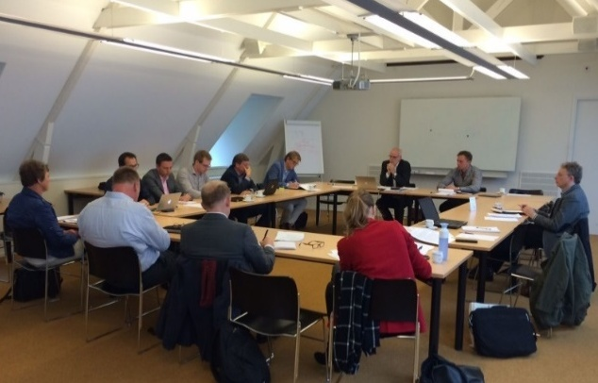
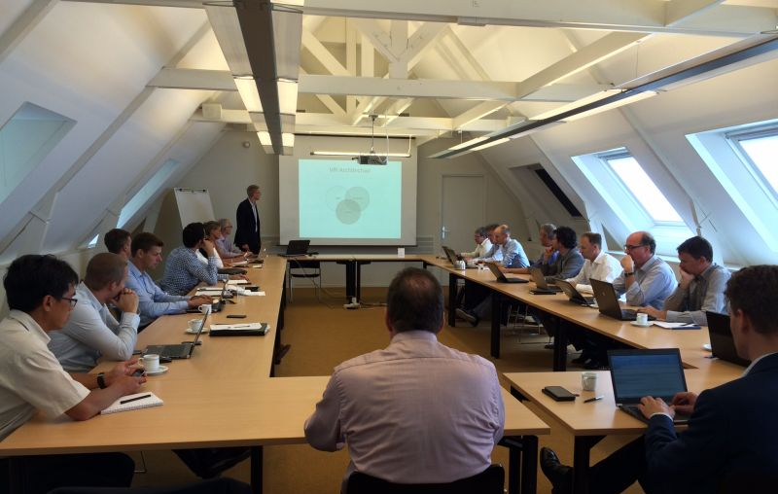
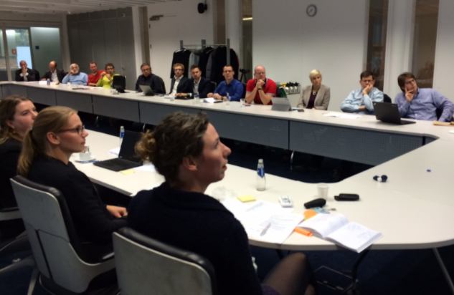
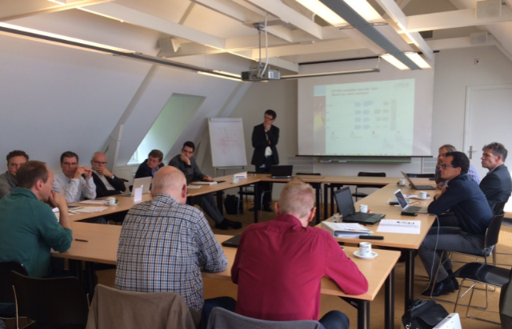
Niet praten, maar doen!
Architectuur & Juridische Aspecten Interoperabiliteit
Gedrag Security

Slide 13
www.ditcm.eu/its-round-tables
Concrete resultaten en informatie Centrale plek, open beschikbaar resultaten en info

Slide 14
Speerpunten 2016
Nog betere aansluiting bij internationale werkgroepen.
Van ‘bottom up’ naar ‘top down’. Vrijblijvendheid eraf.
Praktische inzet van randvoorwaardelijke resultaten in concrete projecten zoals: BBv, ITS Corridor, Brabant Corridor, Truck platooning en I-game.
Relevantie nog verder verhogen, meer industriepartijen aan tafel.
Verdere professionalisering impact analyse van de tafels.
Verder inrichten van vraagbaak-functionaliteit en informatieportaal.

